Slide 1

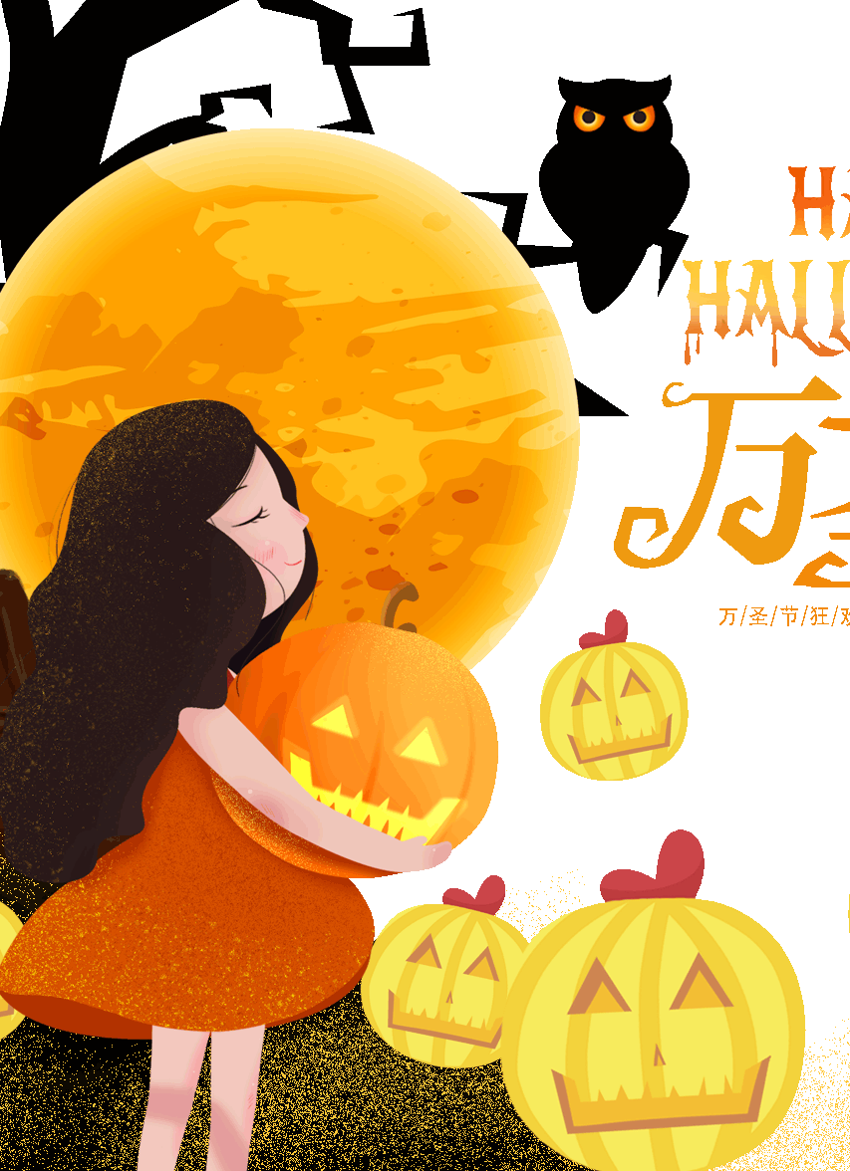

Review lessons 1-5
LI XIN YU

Slide 2
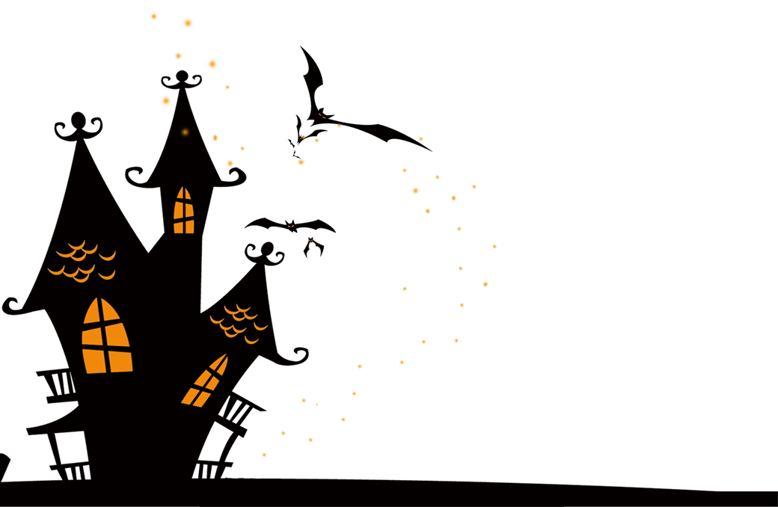
LESSON1
VOCABULARY
你

Slide 3
LESSON1
VOCABULARY
好

Slide 4
LESSON1
VOCABULARY
你 好

Slide 5
LESSON1
VOCABULARY
请

Slide 6
LESSON1
VOCABULARY
问

Slide 7
LESSON1
VOCABULARY
请 问

Slide 8
LESSON1
VOCABULARY
贵

Slide 9
LESSON1
VOCABULARY
姓

Slide 10
LESSON1
VOCABULARY
贵 姓

Slide 11
LESSON1
VOCABULARY
我

Slide 12
LESSON1
VOCABULARY
呢

Slide 13
LESSON1
VOCABULARY
小 姐

Slide 14
LESSON1
VOCABULARY
叫

Slide 15
LESSON1
VOCABULARY
什 么

Slide 16
LESSON1
VOCABULARY
名 字

Slide 17
LESSON1
VOCABULARY
先 生

Slide 18

The Verb 姓
1、姓 is both a noun and a transitive verb.
2、When it is used as a verb, it must be followed by an object.
3、姓 is usually negated with “不”。
4、贵姓 is a respectful or polite expression to ask for someone`s surname.
Attention!!!
1、我不姓(X) 我姓王。
2、我贵姓王(X) 我姓王。
免贵姓王。

Slide 19
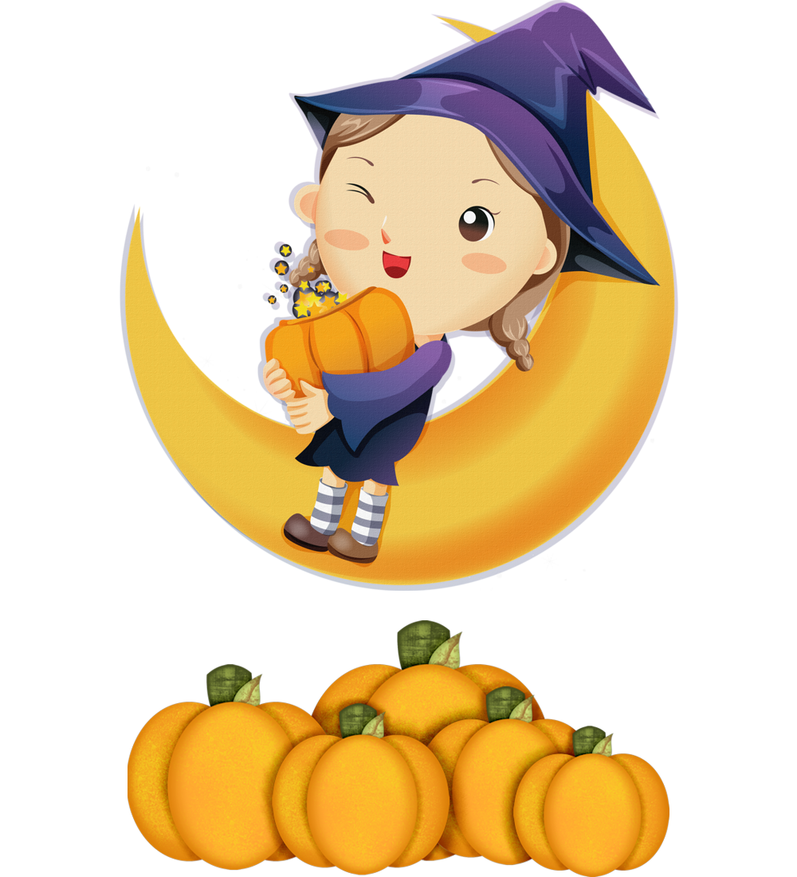
1、A：你姓什么？B: 我姓李。
2、A：你姓李吗？B: 我不姓李。
3、A：你贵姓？B: 我姓王。/ 免贵姓王。

Slide 20
Questions Ending with 呢
1、You can use "呢"at the end of a question to form a question.
2、When 呢（ne) is used in this way, there must be some context.
ex.我姓李 in(1);我叫王朋 in (2)
（1）A：请问，你贵姓？ B: 我姓李,你呢？
（2）A：你叫什么名字？ B: 我叫王朋,你呢？

Slide 21
The Verb 叫
1、The verb 叫 has several meanings.
It means "to be called" in this lesson.
2、Like 姓, it must be followed by an object.
A：你叫什么名字？ B: 我叫王朋。
A：你叫李生吗？B: 我不叫李生。

Slide 22
王朋：你好！
李友：你好！
王朋：请问，你贵姓？
李友：我姓李。你呢？
王朋：我姓王。李小姐，你叫什么名字？
李友：我叫李友。王先生，你叫什么名字？
王朋：我叫王朋。

Slide 23
Practice1-1
Read the passages below and answer the questions.(True/False)
A.你好，先生。请问你贵姓？
（）1.The question is addressed to a man.
（）2.The speaker is talking to his/her friend.
（）3.The sentence occurs at the end of a conversation.
（）4.We do not know the addressee`s family name.

Slide 24
Practice1-1
Read the passages below and answer the questions.(True/False)
B.小姐，你好。我姓李，叫李朋。你呢？
（）1.The speaker is talking to a man.
（）2.We know the speaker`s full name.
（）3.The speaker knows the addressee`s full name.

Slide 25
Practice1-1
A.Rearrange the following words into a complete sentence.Use the English in parentheses as a clue.
1、叫/名字/你/请问/什么
（May I ask what your name is ?)
2、我/王朋/叫/呢/你/?
（My name is Wang Peng, How about you?)

Slide 26
LESSON1
VOCABULARY
是

Slide 27
LESSON1
VOCABULARY
老 师

Slide 28
LESSON1
VOCABULARY
吗

Slide 29
LESSON1
VOCABULARY
不

Slide 30
LESSON1
VOCABULARY
学 生

Slide 31
LESSON1
VOCABULARY
也

Slide 32
LESSON1
VOCABULARY
人

Slide 33
LESSON1
VOCABULARY
中 国

Slide 34
LESSON1
VOCABULARY
北 京

Slide 35
LESSON1
VOCABULARY
美 国

Slide 36
LESSON1
VOCABULARY
纽 约

Slide 37
The Verb 是
1、In Chinese,是 is a verb which can be used to link two units that are in some way equivalent.
2、是 is usually negated with 不.
A：王朋是美国人吗？B：王朋不是美国人。
A：你是老师吗？B：我是老师。/我不是老师。
A：李友是学生吗？B：李友是学生。

Slide 38
Questions Ending with 吗
1、When 吗 is added to the end of a declarative statement, that statement is turned into a question.
2、To answer the question in the affirmative, drop the 吗 from the end of the question
3、To answer the question in the negative, drop the 吗, and insert a negative adverb-usually 不——before the verb.
A：你是老师吗？B：我是老师。/我不是老师。
A：你姓王吗？B：我姓王。/我不姓王。

Slide 39
The Negative Adverb 不
A：你是北京人吗？ B：我不是北京人。
A：李友是中国人吗？B：李友不是中国人。
A：老师姓王吗？B：老师不姓王。
A：你叫李中吗？B：我不叫李中。

Slide 40
The Adverb 也
1、The adverb 也 basically means "too" or "also."
2、 The adverb 也 cannot be put before the subject or at very end of a sentence.
王朋是学生，李友也是学生。
王朋不是纽约人，李友也不是纽约人。
王朋是学生，李友是学生也。(X)
王朋是学生，也李友是学生。(X)

Slide 41
李友：王先生，你是老师吗？
王朋：我不是老师，我是学生。李友，你呢？
李友：我也是学生。你是中国人吗？
王朋：是。我是北京人，你是美国人吗？
李友：是，我是纽约人。

Slide 42
Practice1-2
Match the sentences on the left column with the appropriate responses on the right column.Write down the letter in the parentheses
（）1、你好！ A.是，我是老师。
（）2、您贵姓？ B.不，我是中国人。
（）3、你是美国人吗？ C.我也是学生。
（）4、你是老师吗？ D.我姓李。
（）5、我是学生，你呢？ E.你好！

Slide 43
Practice1-2
After reading the following passage,fill in the chart and answer the question below.
王先生叫王师中。王师中是纽约人，不是中国人。王师中是学生，不是老师。
 | Gender | Name | Nationality | Occupation
王先生

Slide 44
Practice1-2
Rearrange the following words into sentences,using the English in parenthese as clues.
1、姓/王/吗/你
（Is your surname Wang?)
2、吗/是/你/学生/中国
（Are you a Chinese student?)
3、北京/是/人/我/不
（I am not from Beijing.)

Slide 45
Practice1-2
Write out the questions to which the following statements are the apprpriate answers.
EXAMPLE：我是学生。 你是学生吗？
1、我是美国人。 ______________
2、我姓李。 ______________
3、王老师是北京人。 ______________
4、李小姐不是老师。 ______________
5、我也是学生。 ______________

Slide 46
Practice1-2
Connect the following clauses into compound sentences using 也.
Example:李友是学生。/王朋是学生
李友是学生，王朋也是学生。
1、你是美国人。/我是美国人。
2、李小姐不是中国人。/李先生不是中国 人。
3、你不姓王。/我不姓王。
4、王先生不是纽约人。/李小姐不是纽约人。

Slide 47
LESSON2
VOCABULARY
那

Slide 48
LESSON2
VOCABULARY
的

Slide 49
LESSON2
VOCABULARY
照 片

Slide 50
LESSON2
VOCABULARY
这

Slide 51
LESSON2
VOCABULARY
爸 爸

Slide 52
LESSON2
VOCABULARY
妈 妈

Slide 53
LESSON2
VOCABULARY
个

Slide 54
LESSON2
VOCABULARY
女

Slide 55
LESSON2
VOCABULARY
孩 子

Slide 56
LESSON2
VOCABULARY
谁

Slide 57
LESSON2
VOCABULARY
她

Slide 58
LESSON2
VOCABULARY
姐 姐

Slide 59
LESSON2
VOCABULARY
男

Slide 60
LESSON2
VOCABULARY
弟 弟

Slide 61
LESSON2
VOCABULARY
他

Slide 62
LESSON2
VOCABULARY
大 哥

Slide 63
LESSON2
VOCABULARY
儿 子

Slide 64
LESSON2
VOCABULARY
有

Slide 65
LESSON2
VOCABULARY
女 儿

Slide 66
LESSON2
VOCABULARY
没

Slide 67
The Particle 的
1、的 appears between the "possessor" and the "possessed."
2、It is equivalent to the "`s" structure in English.
For example: 老师的名字=teacher`s name.
3、的 is often omitted in colloquial speech after a personal
pronoun and before a kinship term.
Therefore, we say “王朋的妈妈”, but “我妈妈”.

Slide 68
Measure Words 个
1、In Chinese a numeral is usually not followed immediately by a noun.
(1)number + measure word + a noun.
(2)demonstrative pronoun + measure word + a noun.
2、个 is the single most common measure word in Chinese. It is also sometimes used as a substitute for other measure words.
(1)一个人 (2) 一个学生 (3)一个老师
(4)这个孩子 (5)那个男学生

Slide 69
有
1、有 in the Sense of “to Have” or “to Possess”
2、有 is always negated with 没 instead of 不
A:王先生有弟弟吗？B:王先生没有弟弟。
A:我有三个姐姐，你呢？B:我没有姐姐。
A:你有弟弟吗？B:我没有弟弟。

Slide 70
Question Pronouns 谁(shéi)
1、In a question with a question pronoun, the word order is exactly the same as that in a declarative sentence.
2、有 is always negated with 没 instead of 不
A:那个女孩子是李友。
谁是李友？
One can replace 那个女孩子 with 谁 to form a question if he or she wishes to find out who Li You
那个女孩子是谁？
A:那个女孩子是李友。
One can also replace 李友 with 谁 to form a question if he or she wishes to find out who that girl is

Slide 71
王朋：高文中，那是你的照片吗？
高文中：是。这是我爸爸，这是我妈妈。
王朋：这个女孩子是谁？
高文中：她是我姐姐。
王朋：这个男孩子是你弟弟吗？
高文中：不是，他是我大哥的儿子。
王朋：你大哥有女儿吗？
高文中：他没有女儿。

Slide 72
Practice2-1
Focus on the underlined words, and write out the questions to which the following statements are the appropriate answers.
Example:_他_是王朋。 _谁_是王朋？
1、那个男孩子是_王朋_。
2、这是_王老师_的照片。
3、小李有_两_个姐姐。

Slide 73
Practice2-1
Focus on the underlined words, and write out the questions to which the following statements are the appropriate answers.
Example:_他_是王朋。 _谁_是王朋？
1、那个男孩子是_王朋_。
2、这是_王老师_的照片。
3、小李有_两_个姐姐。

Slide 74
LESSON2
VOCABULARY
家

Slide 75
LESSON2
VOCABULARY
几

Slide 76
LESSON2
VOCABULARY
口

Slide 77
LESSON2
VOCABULARY
哥 哥

Slide 78
LESSON2
VOCABULARY
两

Slide 79
LESSON2
VOCABULARY
妹 妹

Slide 80
LESSON2
VOCABULARY
和

Slide 81
LESSON2
VOCABULARY
大 姐

Slide 82
LESSON2
VOCABULARY
二 姐

Slide 83
LESSON2
VOCABULARY
做

Slide 84
LESSON2
VOCABULARY
工 作

Slide 85
LESSON2
VOCABULARY
律 师

Slide 86
LESSON2
VOCABULARY
英 文

Slide 87
LESSON2
VOCABULARY
都

Slide 88
LESSON2
VOCABULARY
大学生

Slide 89
LESSON2
VOCABULARY
大学

Slide 90
LESSON2
VOCABULARY
医 生

Slide 91
The Usage of 二 and 两
1、二 and两 both mean“ two,” but they differ in usage.
2、两(liǎng) is used in front of common measure words to express a quantity, e,g.,两个人
3、In counting, one uses 二:“一，二，三，四...”.
4、 In compound numersals, 二 is always used for the 2 on the last two digits,e.g.,二十二;一百二十五 .
But 二百二十二(èr bǎi èr shí èr;222 ) can also be said as 两百二十二(liǎng bǎi èr shí èr;222).

Slide 92
有（yǒu ）in the Sense of “to Exist”
A:小高家有几个大学生？
B:小高家有两个大学生。
A:你家有几个人？
B:我家有五个人。

Slide 93
The Adverb 都（dōu,both;all）
1、The word 都(dōu) always occurs in front of a verb
2、it refers to something that has been mentioned earlier in the sentence, or in a preceding sentence
3、it must be used at the end of an enumeration.
4、“not all of...have,” we say 不都有(bù dōu yǒu) rather than 沒都有(méi dōu yǒu) (X)
他们不都有弟弟（Not all of them have younger brothers.）
他们都没有弟弟（None of them have any younger brothers.

Slide 94
李友：白英爱，你家有几口人？
白英爱：我家有六口人。我爸爸、我妈妈、一个哥哥、两个妹妹和我。李友，你家有几口人？
李友：我家有五口人。爸爸、妈妈、大姐、二姐和我。你爸爸妈妈做什么工作？
白英爱：我爸爸是律师，妈妈是英文老师，哥哥、妹妹都是大学生。
李友：我妈妈也是老师，我爸爸是医生。

Slide 95
Practice2-2
Rewrite the following sentences using 都.
Example:小高是学生，王朋也是学生
小高和王朋都是学生。
1、高文中有姐姐，李友也有姐姐。
2、那个男孩子姓李，那个女孩子也姓李。
3、李友没有我的照片，王朋也没有我的照片。
4、她哥哥不是律师，她弟弟也不是律师。
5、这个人不叫白英爱，那个人也不叫白英爱。

Slide 96
Practice2-2
Fill in the blanks with the appropriate question words.(什么、谁、谁的、几）
1、A:他妹妹叫____名字？ B：他妹妹叫高美美。
2、A:李老师家有_____口人？ B：他家有三口人。
3、A:他爸爸做____工作？ B：他爸爸是医生。
4、A:那是____照片？ B：那是白律师的照片。
5、A:那个美国人是____? B: 他叫David,是我的老师。

Slide 97
LESSON3
VOCABULARY
九月

Slide 98
LESSON3
VOCABULARY
月

Slide 99
LESSON3
VOCABULARY
十二

Slide 100
LESSON3
VOCABULARY
号

Slide 101
LESSON3
VOCABULARY
星期

Slide 102
LESSON3
VOCABULARY
星期四

Slide 103
LESSON3
VOCABULARY
天

Slide 104
LESSON3
VOCABULARY
生日

Slide 105
LESSON3
VOCABULARY
生

Slide 106
LESSON3
VOCABULARY
日

Slide 107
LESSON3
VOCABULARY
今年

Slide 108
LESSON3
VOCABULARY
年

Slide 109
LESSON3
VOCABULARY
多

Slide 110
LESSON3
VOCABULARY
大

Slide 111
LESSON3
VOCABULARY
十八

Slide 112
LESSON3
VOCABULARY
岁

Slide 113
LESSON3
VOCABULARY
吃

Slide 114
LESSON3
VOCABULARY
饭

Slide 115
LESSON3
VOCABULARY
吃饭

Slide 116
LESSON3
VOCABULARY
怎么样

Slide 117
LESSON3
VOCABULARY
太...了

Slide 118
LESSON3
VOCABULARY
谢谢

Slide 119
LESSON3
VOCABULARY
喜欢

Slide 120
LESSON3
VOCABULARY
菜

Slide 121
LESSON3
VOCABULARY
还是

Slide 122
LESSON3
VOCABULARY
可是

Slide 123
LESSON3
VOCABULARY
我们

Slide 124
LESSON3
VOCABULARY
点

Slide 125
LESSON3
VOCABULARY
半

Slide 126
LESSON3
VOCABULARY
晚上

Slide 127
LESSON3
VOCABULARY
见

Slide 128
LESSON3
VOCABULARY
晚上见

Slide 129
LESSON3
VOCABULARY
再见

Slide 130
LESSON3
VOCABULARY
再

Slide 131
LESSON3
VOCABULARY
英国

Slide 132
Week
1、In China the week starts on Monday.
2、星期/礼拜 is used in spoken Chinese.
In spoken Chinese 礼拜(lǐ bài ) is more colloquial than 星期(xīng qī )
3、周 (zhōu )is used in written Chinese.
4、周末(zhōu mò):weekend
In China 周末=周六(zhōu liù)+周日(zhōu rì)
A:今天是星期几/礼拜几/周几？
B:今天是星期一/礼拜一/周一。

Slide 133
Monday | Tuesday | Wednesday | Thursday | Friday | Saturday | Sunday
星期一 xīng qī yī | 星期二 xīng qī èr | 星期三 xīng qī sān | 星期四 xīng qī sì | 星期五 xīng qī wǔ | 星期六 xīng qī liù | 星期日 xīng qī rì or 星期天 xīng qī tiān
礼拜一 lǐ bài yī | 礼拜二 lǐ bài èr | 礼拜三 lǐ bài sān | 礼拜四 lǐ bài sì | 礼拜五 lǐ bài wǔ | 礼拜六 lǐ bài liù | 礼拜日 lǐ bài rì or 礼拜天 lǐ bài tiān
周一 zhōu yī | 周二 zhōu èr | 周三 zhōu sān | 周四 zhōu sì | 周五 zhōu wǔ | 周六 zhōu liù | 周日 zhōu rì

Slide 134
月 Months
一月 yī yuè January | 二月 èr yuè February | 三月 sān yuè March
四月 sì yuè April | 五月 wǔ yuè May | 六月 liù yuè June
七月 qī yuè July | 八月 bā yuè August | 九月 jiǔ yuè September
十月 shí yuè October | 十一月 shí yī yuè November | 十二月 shí èr yuè December

Slide 135
日/号Day
1、In spoken Chinese 号(hào) is used to refer to the days of the month.
2、In written Chinese 日(rì) is always used.
Example:二月五号 February 5 (Spoken)
二月五日 February 5 (Written)

Slide 136
年year
1、Unlike in English, where the two years given above are read "seventeen eight-six" and "twenty-fifteen"
2、Years in Chinese are pronounced one digit at a time.
Example:一七八六年 yī qī bā liù nián 1786
二〇一五年 èr líng yī wǔ nián 2015

Slide 137
Word order for dates
year | month | day | day of the week
X年 | X月 | X号/日 | 星期X
Chinese time expressions proceed from the largest to the smallest unit
Example:二〇一五年七月二十六号/日星期三。
èr líng yī wǔ nián qī yuè èr shí liù hào /rì xīng qī sān 。
Wednesday,July 26, 2015

Slide 138
Telling Time
1.These terms are used to tell time: 点/点钟, 半,刻, and 分
2、钟 can be omitted from 点钟.
3、二点(钟) is not used.
4、The term 零/〇is usually added before a single-digit number of 分, e.g.,两点零五分
5、分can be omitted from the end of the expression if the number for the minutes appears in two syllables. Thus one can say 一点五十 and 两点零五, but not 两点五 or 一点十

Slide 139
(是)...还是...
1.The structure(是)...还是...is used to form an alternative question.
2、If there is another verb used in the predicate, the first 是 often can be omitted.
A：你是中国人，还是美国人？B：我是中国人。
A：(是)你请我吃饭，还是他请我吃饭？B：(是)我请你吃饭。
A:他(是)喜欢吃中国菜，还是喜欢吃美国菜。
B:中国菜、美国菜他都喜欢。

Slide 140
高文中：白英爱，九月十二号是星期几？
白英爱：是星期四。
高文中：那天是我的生日。
白英爱：是吗？你今年多大？
高文中:十八岁。
白英爱：我星期四请你吃饭，怎么样？
高文中：太好了。谢谢，谢谢。
白英爱：你喜欢吃中国菜还是美国菜？
高文中：我是英国人，可是我喜欢吃中国菜。
白英爱：好，我们吃中国菜。

Slide 141
白英爱：好，我们吃中国菜。
高文中：星期四几点？
白英爱：七点半怎么样？
高文中：好，星期四晚上见。
白英爱：再见。

Slide 142
Practice3-1
A.Rearrange the following words into a complete sentence.Use the English in parentheses as a clue.
1、我/晚饭/你/怎么样/吃/请/星期四
（I`ll take you out to dinner on Thursday. How`s that?)
2、哥哥/小白/喜欢/他/我/我/可是/不/喜欢?
（I do not like Little Bai, but I like his older brother.)
3、美国人/美国菜/可是/他/不/喜欢/吃/是
（He is American, but he does not like eating American food.

Slide 143
Practice3-1
A.Rearrange the following words into a complete sentence.Use the English in parentheses as a clue.
1、我/晚饭/你/怎么样/吃/请/星期四
（I`ll take you out to dinner on Thursday. How`s that?)
2、哥哥/小白/喜欢/他/我/我/可是/不/喜欢?
（I do not like Little Bai, but I like his older brother.)
3、美国人/美国菜/可是/他/不/喜欢/吃/是
（He is American, but he does not like eating American food.

Slide 144
LESSON3
VOCABULARY
现在

Slide 145
LESSON3
VOCABULARY
刻

Slide 146
LESSON3
VOCABULARY
事(儿）

Slide 147
LESSON3
VOCABULARY
今天

Slide 148
LESSON3
VOCABULARY
很

Slide 149
LESSON3
VOCABULARY
忙

Slide 150
LESSON3
VOCABULARY
很忙

Slide 151
LESSON3
VOCABULARY
明天

Slide 152
LESSON3
VOCABULARY
晚饭

Slide 153
LESSON3
VOCABULARY
为什么

Slide 154
LESSON3
VOCABULARY
为

Slide 155
LESSON3
VOCABULARY
因为

Slide 156
LESSON3
VOCABULARY
还

Slide 157
LESSON3
VOCABULARY
同学

Slide 158
LESSON3
VOCABULARY
认识

Slide 159
LESSON3
VOCABULARY
朋友

Slide 160
Affirmative+Negative(A-not-A)Questions
A:你今天忙不忙?
B:我今天很忙。
A:你妈妈喜欢不喜欢吃中国菜？
B:我妈妈不喜欢吃中国菜。
A:请问，王律师今天有没有事儿？
B:王律师今天没有事儿。

Slide 161
The adverb 还(hái,also;in addition)
1、白英爱请高文中和王朋，还请李友。
2、王朋喜欢吃中国菜，还喜欢吃美国菜。

Slide 162
王朋： 白英爱，现在几点？
白英爱：五点三刻。
王朋： 我六点一刻有事儿。
白英爱：你今天很忙，明天忙不忙？
王朋: 我今天很忙，可是明天不忙。有事儿吗？
白英爱：明天我请你吃晚饭，怎么样？
王朋： 你为什么请我吃饭？
白英爱：因为明天是高文中的生日。
王朋： 是吗？好。还请谁？

Slide 163
白英爱：还请我的同学李友。
王朋 ：那太好了，我认识李友，她也是我的朋友。明天几点？
白英爱：明天晚上七点半。
王朋 ：好，明天七点半见。

Slide 164
Practice3-2
Rewrite the following sentences using 还。
Example: 我有一个哥哥。我有一个弟弟。
我有一个哥哥，还有一个弟弟。
1、她喜欢吃中国菜。她喜欢吃美国菜。
2、他认识王朋。他认识李友。
3、白英爱有她哥哥的照片。白英爱有她妹妹的照片。

Slide 165
Practice3-2
Write out the question using “A-not-A” form.
1、A：________________？
B：小李没有弟弟。
2、A：___________________?
B：小王不喜欢吃美国菜。
3、A：________________？
B：高律师明天很忙

Slide 166
LESSON4
VOCABULARY
周末

Slide 167
LESSON4
VOCABULARY
打球

Slide 168
LESSON4
VOCABULARY
看

Slide 169
LESSON4
VOCABULARY
电视

Slide 170
LESSON4
VOCABULARY
唱歌(儿)

Slide 171
LESSON4
VOCABULARY
跳舞

Slide 172
LESSON4
VOCABULARY
听

Slide 173
LESSON4
VOCABULARY
音乐

Slide 174
LESSON4
VOCABULARY
书

Slide 175
LESSON4
VOCABULARY
对

Slide 176
LESSON4
VOCABULARY
有的

Slide 177
LESSON4
VOCABULARY
时候

Slide 178
LESSON4
VOCABULARY
有的时候

Slide 179
LESSON4
VOCABULARY
电影

Slide 180
LESSON4
VOCABULARY
影

Slide 181
LESSON4
VOCABULARY
常常

Slide 182
LESSON4
VOCABULARY
那

Slide 183
LESSON4
VOCABULARY
去

Slide 184
LESSON4
VOCABULARY
外国

Slide 185
LESSON4
VOCABULARY
请客

Slide 186
LESSON4
VOCABULARY
昨天

Slide 187
LESSON4
VOCABULARY
所以

Slide 188
Affirmative+Negative(A-not-A)Questions
1、In this type of question there can be no adverbials before the verb other than time words as in (1) and (2).
2、If there is an adverbial--such as 很, 都, or 常常--before the verb, the 吗 type question must be used instead, as in (3),(4), and (5).
3、If there is more than one verb, the question form applies to the first verb, as seen in (6) and (7).

Slide 189
Affirmative+Negative(A-not-A)Questions
1、你明天去不去？
2、她今天晚上看不看电视。
3、他们都是学生吗？ 他们都是不是学生？(X)
4、你常常看电影吗？ 你常常看不看电影？(X)
5、王医生很忙吗？ 王医生很忙不忙？(X)
6、你想不想跳舞？ 你想跳不跳舞?(X)
7、你的同学去不去打球？ 你的同学去打不打球?(X）

Slide 190
The Conjunction 那(么)(nà me,then; in that case)
In a dialogue, immediately following a statement by speaker A, speaker B can often start with 那(么), which links up the sentences by the two speakers.
A:今天晚上没事儿。
B:那我们去看电影，怎么样？
A:好，我请客。
B:是吗？太好了！

Slide 191
The Conjunction 那(么)(nà me,then; in that case)
A:我今天很忙，不想去吃晚饭。
B:那明天呢？
A:你喜欢不喜欢吃美国菜？
B:不喜欢。
A:那我们吃中国菜，怎么样？
B:我也不喜欢。

Slide 192
去(qù , to go)+Action
1、明天晚上我们去看电影。
2、晚上我不去跳舞。
3、周末我去跳舞，你去不去？

Slide 193
Questions with 好吗
1、To solicit someone`s opinion, we can ask 好吗after stating an idea or suggestion.
2、You will also hear people say 好不好, instead of 好吗？
(1)、我们去看电影，好吗？
(2)、我们今天晚上吃中国菜，好吗？

Slide 194
高文中：白英爱，你周末喜欢做什么？
白英爱：我喜欢打球、看电视。你呢？
高文中：我喜欢唱歌、跳舞，还喜欢听音乐。你也喜欢看书，对不对？
白英爱：对，有的时候也喜欢看书。
高文中：你喜欢不喜欢看电影？
白英爱：喜欢。我周末常常看电影。
高文中：那我们今天晚上去看一个外国电影，怎么样？我请客。
白英爱：为什么你请客？
高文中：因为昨天你请我吃饭，所以今天我请你看电影。

Slide 195
白英爱：那你也请王朋、李友，好吗？
高文中：...好。

Slide 196
Practice4-1
Continue to work on your self-introduction.
我姓______.我叫_________。我是________学生。我家有_______口人，_______________________和我。我爸爸是____________,妈妈是_________。
我喜欢_____________,有的时候也喜欢______________,可是我不喜欢_________________。我周末______忙，常常_____________。

Slide 197
LESSON4
VOCABULARY
小

Slide 198
LESSON4
VOCABULARY
好久

Slide 199
LESSON4
VOCABULARY
好久不见

Slide 200
LESSON4
VOCABULARY
好

Slide 201
LESSON4
VOCABULARY
久

Slide 202
LESSON4
VOCABULARY
不错

Slide 203
LESSON4
VOCABULARY
错

Slide 204
LESSON4
VOCABULARY
想

Slide 205
LESSON4
VOCABULARY
觉得

Slide 206
LESSON4
VOCABULARY
有意思

Slide 207
LESSON4
VOCABULARY
意思

Slide 208
LESSON4
VOCABULARY
只

Slide 209
LESSON4
VOCABULARY
睡觉

Slide 210
LESSON4
VOCABULARY
算了

Slide 211
LESSON4
VOCABULARY
找

Slide 212
LESSON4
VOCABULARY
别人

Slide 213
LESSON4
VOCABULARY
别(的)

Slide 214
The Modal Verb 想(want to would like to）
1、想 has several meanings. In this lesson it is a modal verb indicating a desire to do something.
2、It must br followed by a verb or a clause
A：你想听音乐吗？B：我想听音乐。
白老师想打球，可是王老师不想打。
A：你想不想看中国电影？B：我想看中国电影

Slide 215
想VS 喜欢 想 VS 觉得
想 can be translated as "would like to," "to have a desire to." 喜欢 is "to like" meaning "be fond of." 想 and 喜欢 are different, and are not interchangeable.
Both想 and 觉得 can be translated as "to think," but the former means "to desire," whereas the latter means "to feel," "to have the opinion," or "to give a comment."

Slide 216
Verb+Object as a Detachable Compound
1、睡觉, 唱歌, and 跳舞 are all verb-object compounds.
2、When there is an attributive element to modify the object, such as an adjective or a number-measure word combination, it must be inserted between the verb and the noun.
睡一个好觉
唱英文歌
跳中国舞

Slide 217
王 朋：小高，好久不见，你好吗？
高文中：我很好。你怎么样？
王 朋：我也不错。这个周末你想做什么？想不想去打球？
高文中：打球？我不喜欢打球。
王 朋：那我们去看球，怎么样？
高文中：看球？我觉得看球也没有意思。
王 朋：那你这个周末想做什么？
高文中：我只想吃饭、睡觉。
王 朋：算了，我去找别人。

Slide 218
Practice4-2
A.Rearrange the following words into a complete sentence.Use the English in parentheses as a clue.
1、觉得/这个/没有/电影/有/意思/你
（Do you think this movie is interesting?)
2、王朋/去/周末/和/李友/打球/这个
（Wang Peng and Li You will go play ball this weekend.)
3、今天晚上/他/看/电视/想/不/听/音乐/想
（Tonight he wants to watch TV, not listen to music.

Slide 219
Practice4-2
Based on the Dialogue, answer the following questions using 因为...所以...
1、A：高文中为什么请白英爱看电影？
B： _______________________。
2、A：高文中为什么不想去打球？
B：________________________。
3、A：高文中为什么不想去看球？
B：________________________。

Slide 220
LESSON5
VOCABULARY
呀

Slide 221
LESSON5
VOCABULARY
进

Slide 222
LESSON5
VOCABULARY
快

Slide 223
LESSON5
VOCABULARY
进来

Slide 224
LESSON5
VOCABULARY
来

Slide 225
LESSON5
VOCABULARY
介绍

Slide 226
LESSON5
VOCABULARY
一下

Slide 227
LESSON5
VOCABULARY
高兴

Slide 228
LESSON5
VOCABULARY
漂亮

Slide 229
LESSON5
VOCABULARY
坐

Slide 230
LESSON5
VOCABULARY
在

Slide 231
LESSON5
VOCABULARY
哪儿

Slide 232
LESSON5
VOCABULARY
学校

Slide 233
LESSON5
VOCABULARY
喝

Slide 234
LESSON5
VOCABULARY
点(儿)

Slide 235
LESSON5
VOCABULARY
茶

Slide 236
LESSON5
VOCABULARY
咖啡

Slide 237
LESSON5
VOCABULARY
吧

Slide 238
LESSON5
VOCABULARY
要

Slide 239
LESSON5
VOCABULARY
瓶

Slide 240
LESSON5
VOCABULARY
可乐

Slide 241
LESSON5
VOCABULARY
可以

Slide 242
LESSON5
VOCABULARY
对不起

Slide 243
LESSON5
VOCABULARY
给

Slide 244
LESSON5
VOCABULARY
杯

Slide 245
LESSON5
VOCABULARY
水

Slide 246
一下(yí xià) and(一)点儿(yì diǎnr) Moderating the Tone of Voice
1、Following a verb, both 一下(yí xià) and (一)点儿(yì diǎnr) can soften the tone in a question or an imperative sentence, therefore making it more polite.
2、When used in this way, 一下(yí xià) modifies the verb, while (一)点儿(yì diǎnr) modifies the object.

Slide 247
一下(yí xià) and(一)点儿(yì diǎnr) Moderating the Tone of Voice
1、你看一下，这是谁的照片？
2、你想吃点儿什么？
3、你进来一下。
4、你喝一点儿茶吧。

Slide 248
很(hěn,very)
In Chinese, when an adjective functions as a predicate, it is not preceded by the verb 是(shì,to be). It is usually modified by 很(hěn,very), as seen in (1),(2),(3), and (4),
1、我今天很高兴。
2、他妹妹很漂亮。
3、那个电影很好。
4、你们大学很大

Slide 249
很(hěn,very)
some other adverbial modifier. However, 很(hěn,very) is not as strong as "very" in English. When forming a question with an adjective as the predicate, 很(hěn,very) is not used, as seen in (5) and (6).
A:你弟弟高吗？
B:他很高。
A:你家大吗？
B:我家不大，很小。

Slide 250
很(hěn,very)
Chinese adjective without 很(hěn,very) or any sort of modifier before them can often imply comparison or contrast, as seen in (7) and (8) below
A:姐姐漂亮还是妹妹漂亮？
B:妹妹漂亮。
妹妹的中文好，我的中文不好。

Slide 251
在(zài ,at;in;on)
Combined with a noun, the preposition 在(zài) indicates location. When the phrase is placed before a verb, it indicates the location of the action.
1、A:我的书在哪儿？B:在那儿。
2、A:你在哪儿工作？B:我在这儿工作。
3、我在这个大学学中文。
4、我不喜欢在家看电影。

Slide 252
吧(ba)
吧(ba) is a sentence-final "suggestion" particle, often used at the end of an imperative sentence to soften the tone.
1、你喝咖啡吧。
2、请进来吧。
3、我们跳舞吧。

Slide 253
高文中： 谁呀？
王朋： 是我，王朋，还有李友。
高文中： 请进，请进，快进来！来，我介绍一下，
这是我姐姐，高小音。
王朋/李友:小音，你好。认识你很高兴。
高小音： 认识你们我也很高兴。
王朋： 你们家很大，也很漂亮。
高小音： 是吗？请坐，请坐。
王朋： 小音，你在哪儿工作？
高小音： 我在学校工作。你们想喝点儿什么？喝茶还是喝咖啡？
王朋： 我喝茶吧。
李友： 我要一瓶可乐，可以吗？
高小音： 对不起，我们家没有可乐。
李友： 那给我一杯水吧。

Slide 254
Practice5-1
Describe a recent visit to your friend`s house.Make sure that you mention what you did and what you drank

Slide 255
LESSON5
VOCABULARY
玩(儿)

Slide 256
LESSON5
VOCABULARY
了

Slide 257
LESSON5
VOCABULARY
图书馆

Slide 258
LESSON5
VOCABULARY
一起

Slide 259
LESSON5
VOCABULARY
聊天(儿）

Slide 260
LESSON5
VOCABULARY
才

Slide 261
LESSON5
VOCABULARY
回家

Slide 262
才(cái ,not until)
1、The adverb 才(not until) indicates that the occurrence of an action or situation is later than the speaker may have expected.
2、 That lateness is perceived by the speaker, and is not necessarily objective, as seen in (2) and (3).
3、才(cái) never takes the particle了(le).
1、我请他六点吃晚饭，他六点半才来。
2、小高常常晚上十二点才回家。
3、她晚上很晚才睡觉。

Slide 263
The particle了(le)
1、In this lesson, 了(le) indicates the occurrence or completion of an action or event.
2、It is usually used after a verb.
3、There is often a specific time phrase in a sentence
4、When 了(le) is used between the verb and the object, the object is usually preceded by a modifier(numeral+measure word)ex.三杯
5.not need a modifier:(1)If there are other phrases or sentence following the object of the first clause(V 了 O+V(O))
（2）proper noun

Slide 264
The particle了(le)
1、今天妈妈喝了三杯水。
2、星期一小高请我喝了一瓶可乐。
3、明天我吃(V)了晚饭(O)去看(V)电影(O)。
4、我昨天看了《哈利·波特》，那个电影很好。

Slide 265
The particle了(le)
6、To say that an action did not take place in the past, use 没(有)(méi yǒu) instead of 不...了(bù...le) or 没有...了(méi yǒu...le)
昨天我没有听音乐。
昨天我不听音乐了。(X)
昨天我没有听音乐了。(X)

Slide 266
昨天晚上，王朋和李友去高文中家玩儿。在高文中家，他们认识了高文中的姐姐。她叫高小音，在学校的图书馆工作。她请王朋喝茶，王朋喝了两杯。李友不喝茶，只喝了一杯水。他们一起聊天儿、看电视。王朋和李友晚上十二点才回家。

